Slide 1
Just twice illustrations 信息社会迈入高级阶段 世界迎来崭新未来

Slide 2

Hot Tip：信息社会高级阶段
1
不同于5G、物联网、工业互联网、卫星互联网，不同于人工智能、云计算，不同于数据中心、智能计算中心等信息基础设施，区块链基础设施 (Blockchain as an Infrastructure，简称：BaaI)是唯一服务于社会生产关系的基础设施，其它的生产力基础设施都将得益于它而获得更高层级的全面解放。
今天的信息过载（泛滥）将变成信息富集，今天的信息孤岛将变成信息协同，信息的全集散和动态超对称成为社会的新常态，人们运用信息的维度、广度和深度将产生质的跃升。
2

Slide 3

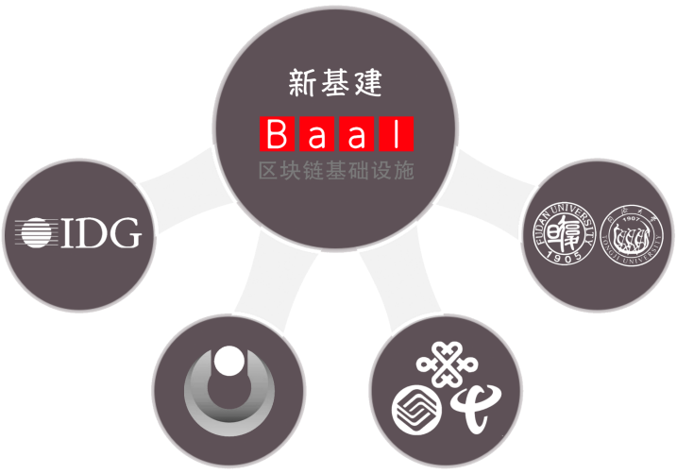
First illustration 跨行业的区块链基础设施“新基建”
优势资源搭建核心平台
强劲引擎引爆崭新未来
OTT应用
垂直行业及应用
语音
会议
邮件
……
无媒体BaaI
视频
短信
社交
“柴米天下”
农产品BaaI
“栩先生”
电子发票BaaI
App
自主信息资产
IDC
……
新保险BaaI
自主感知
信息权属服务
……
跨行业BaaI
xxx-BaaI
电信云
移动云
联通云
... ... 云
Notes:
Content Layouts

Slide 4


Second illustration
三农当先 加快推进一二三产业融合创新发展
惠农保险
普惠金融
物联网租赁
民生控股
民生控股
民生控股
中国优质农产品开发服务协会是由中国境内从事优质农产品生产、加工、营销、技术推广、教学、科研、管理的企事业单位、农民专业合作社等经济组织和有关人员自愿结成的全国性、行业性社会团体，是非营利性社会组织，由国家农业农村部主管。
农产品区块链基础设施
柴米天下 -- 信用农业电商平台
益农信息社（近70万家）

Slide 5

Hot Tip：新IDG的OTT业务
1
“新IDG”对OTT时代的超越
OTT，即Over the top，是指互联网公司越过运营商，发展基于开放互联网的各种语音、视频及数据服务业务。OTT 源于篮球等体育运动的“过顶传球”

Slide 6
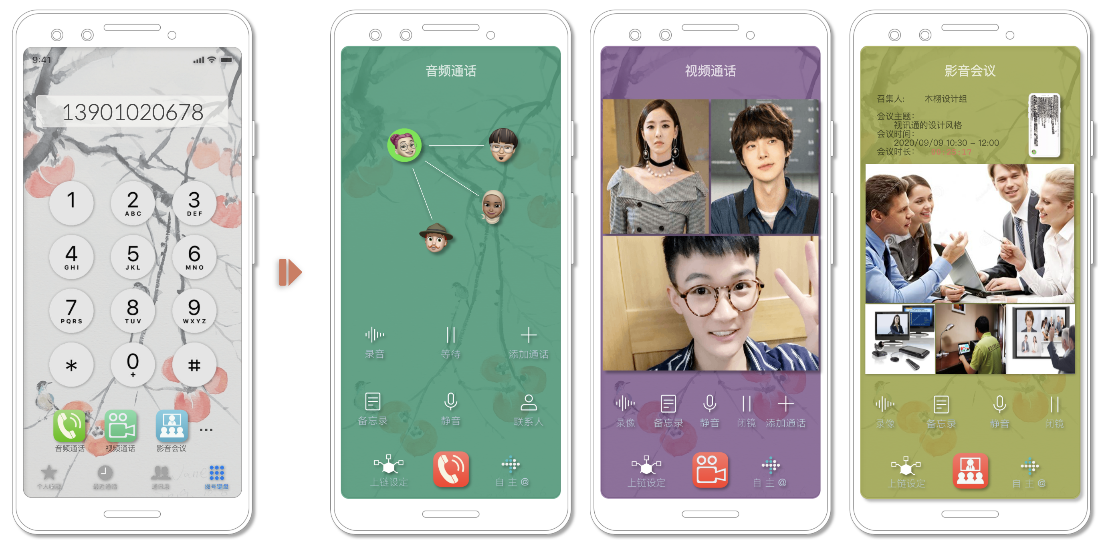
Hot Tip：新IDG的OTT业务
2
“新IDG”对OTT时代的超越
OTT，即Over the top，是指互联网公司越过运营商，发展基于开放互联网的各种语音、视频及数据服务业务。OTT 源于篮球等体育运动的“过顶传球”

Slide 7
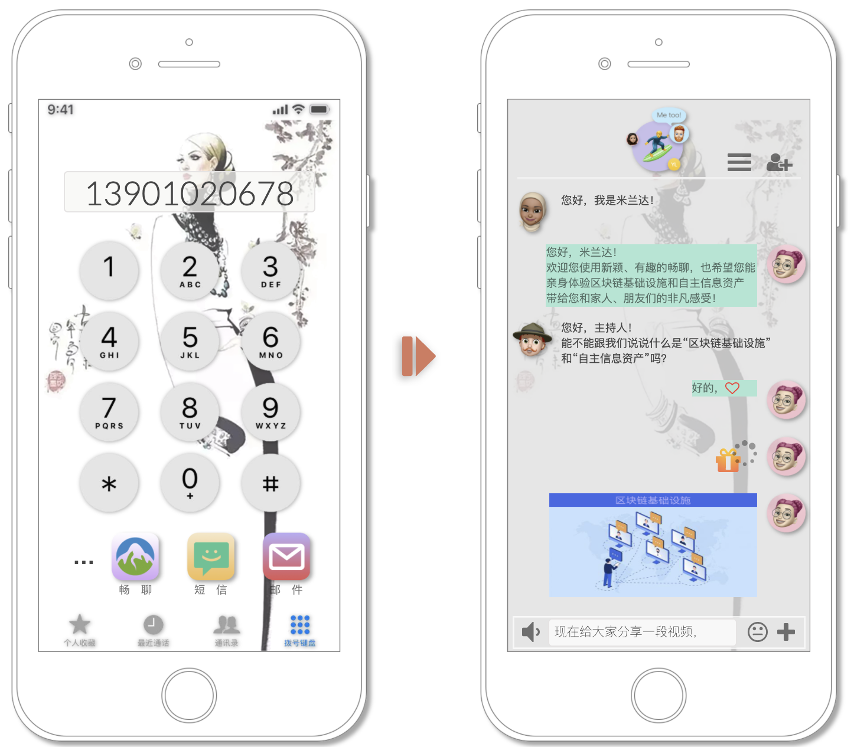
Hot Tip：新IDG的OTT业务
3
“新IDG”对OTT时代的超越
OTT，即Over the top，是指互联网公司越过运营商，发展基于开放互联网的各种语音、视频及数据服务业务。OTT 源于篮球等体育运动的“过顶传球”

Slide 8
Thank You !
北京耕读长宜信息技术有限公司
二〇二〇年十一月十八日

